Slide 1
Section1 Project
발표자: 김민석
Notes:
1. 안녕하십니까 이번 section1 project 발표를 맡은 김민석 입니다.

Slide 2
목표: 주어진 데이터를 참고하여 다음 분기 개발할 게임을 선정
Notes:
2. 이번 프로젝트의 목표는 주어진 데이터를 토대로 다음분기 개발할 게임에 대해 어떤 장르, 어디 플랫폼, 어는 배급사를 통하는 것이 좋은지 알아보는 것입니다.

Slide 3
순서
지역에 따라 선호하는 게임 장르가 존재하는가?
시대에 따라 게임의 트렌드가 존재하는가?
출고량이 높은 게임과 아닌 게임 간의 차이가 무엇인가?
다음 분기 개발할 게임
Notes:
3. 앞서 말씀드릴 것을 알아보기 위해 저는 다음의 순서로 프로젝트를 진행을 했습니다.

Slide 4
1. 지역에 따른 선호하는 게임 장르가 존재하는가?
Notes:
4. 지역에 따른 선호하는 장르가 있는가?

Slide 5
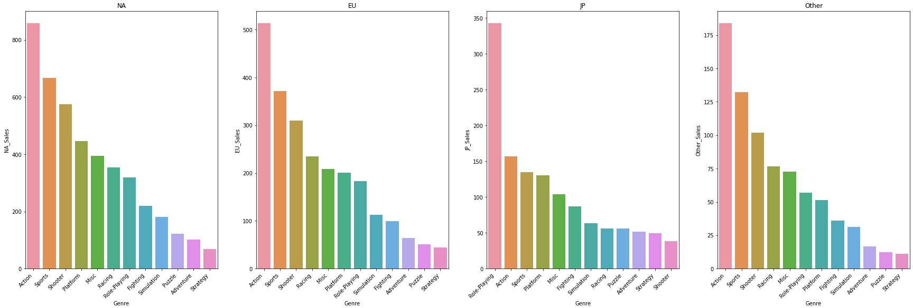
선호도 = 출고량의 총합?
NA지역
Action
Sports
Shooter
EU지역
Action
Sports
Shooter
JP지역
Role-Playing
Action
Sports
이외 지역
Action
Sports
Shooter
Notes:
5. 먼저 저는 사람들의 선호도가 높으면 구입량이 많을거라 고려하여 각장르별 총합을 고려했습니다.
그랬을때 각 지역에서 Action장르가 높은 순위에 놓입니다. 하지만 다음의 표를 보시면 이 이유를 아시게 됩니다.

Slide 6
선호도 = 출고량의 총합?
Genre | Count
Action | 3305
Sports | 2341
Misc | 1734
Role-Playing | 1483
Shooter | 1308
Adventure | 1280
Racing | 1243
Platform | 884
Simulation | 865
Fighting | 847
Strategy | 680
Puzzle | 578
장르별 출시된 게임의 개수가 총합에 영향을 준다.
Notes:
6. 이 표는 장르별 출시된 게임의 개수로, 맨위에 보시면 Action 장르의 게임이 많이 출시된것을 보실수 있습니다. 이는
각 게임별 출고량은 낮더라고 높은 총합을 가질 수 있다는 것입니다. 그래서 저는 이 값을 총합에 나눠줌으로서 평균을 구했고 이를
선호도로 설정했습니다.

Slide 7
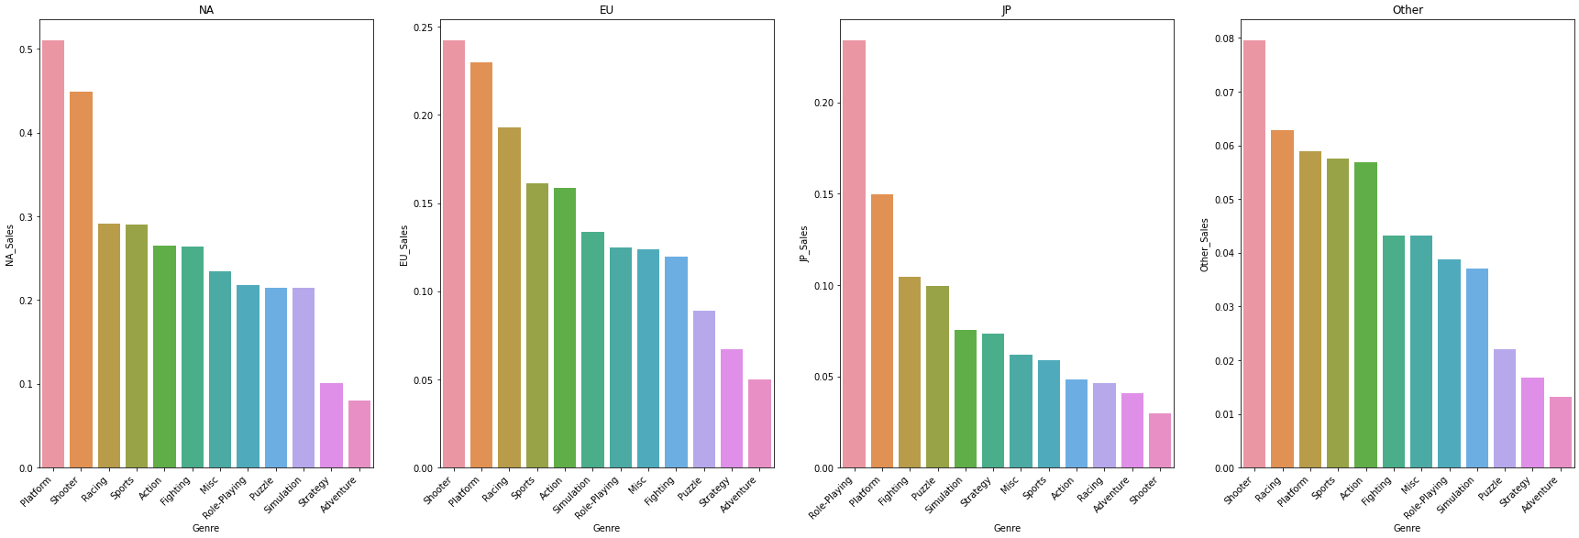
선호도 = 출고량의 평균
NA지역
Platform
Shooter
Racing
EU지역
Shooter
Platform
Racing
JP지역
Role-Playing
Platform
Fighting
이외 지역
Shooter
Racing
Platform
Notes:
7. 해당 그래프가 평균을 통해 각지역별 선호도를 구한것입니다.
북미의 경우
유럽의 경우
일본의 경우
다른 나라의 경우
이 순위를 보시면 몇몇 나라가 유사성을 보이는데 이를 확인하기위해

Slide 8
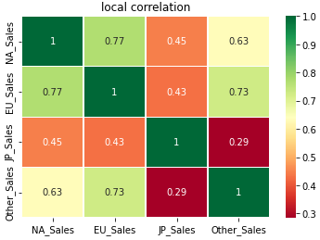
지역간 선호도 연관
NA, EU, Other간의 선호도의 유사성이 보인다.
JP의 경우 다른 지역과 상대적으로 선호도의 유사성이 떨어진다.
Notes:
8. 저는 heatmap을 통해 확인해보았고 확인해본 결과 북미, 유럽, 이외에 나라가 유사성을 보이면 상대적으로 일본지역이 다른 지역과 다른 선호도를 보여줍니다.

Slide 9
2. 시대에 따른 게임의 트렌드가 존재하는가?
Notes:
9. 다음으로는 시대별 게임의 트렌드입니다.

Slide 10
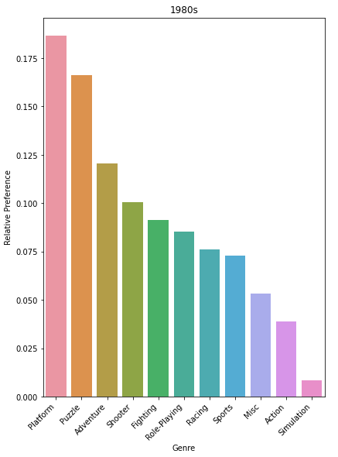
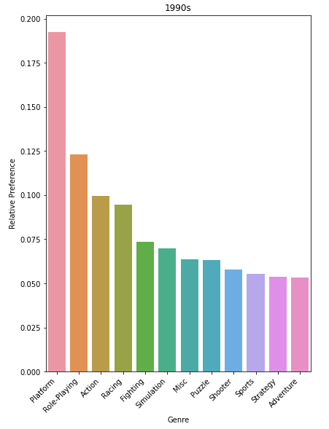
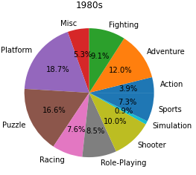
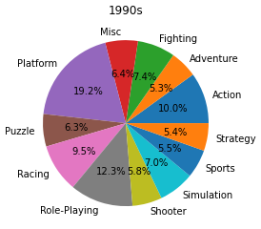
장르의 시대적 트렌드
1980s
Platform
Puzzle
Adventure
1990s
Platform
Role-Playing
Action
Notes:
10. 해당 그래프들은 10년단위로 데이터를 분류해 각 시대별로 장르의 선호를 출력한것입니다.
1980년대의 경우
1990년대의 경우

Slide 11
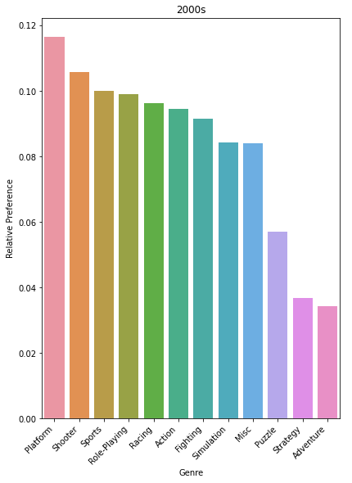
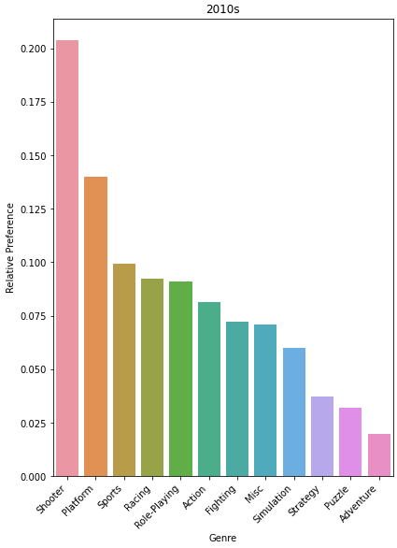
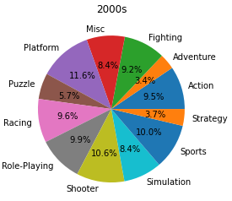
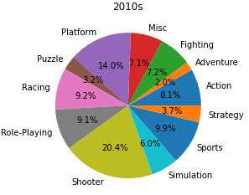
장르의 시대적 트렌드
2000s
Platform
Shooter
Sports
2010s
Shooter
Platform
Sports
Notes:
11. 2000년대의 경우
2010년대의 경우

Slide 12
게임 플랫폼
2000년대 이후 Nintendo, PC, PlayStation, Xbox만이 살아남았다.
Year | 2000 | 2001 | 2002 | 2003 | 2004 | 2005 | 2006 | 2007 | 2008 | 2009 | 2010 | 2011 | 2012 | 2013 | 2014 | 2015 | 2016 | 2017
company
Nintendo | 77 | 147 | 350 | 293 | 262 | 344 | 325 | 570 | 771 | 730 | 579 | 411 | 180 | 153 | 116 | 118 | 45 | 0
others | 2 | 2 | 0 | 0 | 0 | 0 | 0 | 0 | 0 | 0 | 0 | 0 | 0 | 0 | 0 | 0 | 0 | 0
PC | 7 | 15 | 19 | 33 | 31 | 37 | 52 | 62 | 75 | 109 | 87 | 137 | 61 | 38 | 44 | 50 | 38 | 0
PlayStation | 241 | 275 | 299 | 259 | 273 | 356 | 473 | 437 | 429 | 417 | 405 | 380 | 305 | 260 | 295 | 325 | 197 | 3
Sega | 20 | 8 | 1 | 0 | 0 | 0 | 0 | 1 | 1 | 0 | 0 | 0 | 0 | 0 | 0 | 0 | 0 | 0
Xbox | 1 | 33 | 157 | 189 | 174 | 197 | 155 | 125 | 147 | 172 | 182 | 205 | 106 | 94 | 125 | 118 | 62 | 0
Notes:
12. 다음은 장르뿐만이 아닌 플랫폼에 대해서도 분석을 했습니다. 플랫폼의 경우 표를 보시면 2000년대 이후로 Nintendo, PC, PlayStation, Xbox만이 살아남고 이외에 플랫폼에 대한 게임 출시를 이뤄지지않는것을 보실수 있습니다.
이는 저희가 앞으로 고려할 플랫폼이 Nintendo, PC, PlayStation, Xbox라는 것입니다.

Slide 13
게임 플랫폼
2000년대 이후 Nintendo, PC, PlayStation, Xbox에서 출시한 게임의 장르별 현황
company | Nintendo | PC | PlayStation | Xbox
Genre
Action | 1134 | 160 | 1344 | 538
Adventure | 428 | 65 | 649 | 84
Fighting | 219 | 5 | 436 | 115
Misc | 897 | 22 | 557 | 182
Platform | 504 | 11 | 256 | 77
Puzzle | 415 | 25 | 99 | 13
Racing | 365 | 56 | 538 | 240
Role-Playing | 507 | 103 | 714 | 111
Shooter | 248 | 145 | 485 | 353
Simulation | 445 | 111 | 216 | 63
Sports | 780 | 49 | 1016 | 415
Strategy | 181 | 183 | 232 | 51
Notes:
13. 그리고 2000년대 이후 Nintendo, PC, PlayStation, Xbox에대해 출시된 게임의 장르별 분석을 보시면 대부분의 게임이 Nintendo, PlayStation을 통해 이뤄지는 것을 보실수 있습니다.

Slide 14
3. 출고량이 높은 게임과 아닌 게임 간의 차이가 무엇인가?
Notes:
14. 마지막 분석으로 출고량이 높은 게임이 가지는 특성에 그렇지 않은 게임과 비교를 통해 알아 보았습니다.

Slide 15
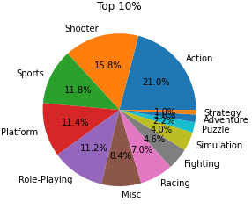
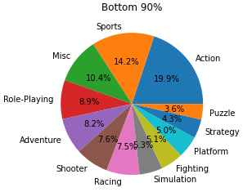
상위 10%의 게임과 하위 90%게임의 차이 (Genre)
Notes:
15. pie그림을 보시는 봐와 같이 상위 10%의 게임과 하위 90%게임간의 장르간 차이는 미미하다는 것을 보실수 있습니다.

Slide 16
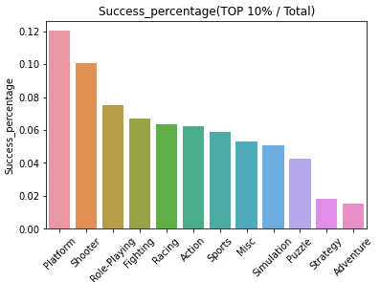

장르별 TOP 10%에 들어가 있는 게임의 비중
$$\frac{장르별 TOP10\%에 들어가는 게임의 갯수}{장르별 전체 게임 갯수}$$
Notes:
16. 그래서 저는 장르별 출시된 게임중 상위 10%안에 드는 게임의 비중을 구했고 이를 도식화 한것이 해당 그래프입니다.

Slide 17
상위 10%의 게임을 배급한 Publisher
Publisher | 10% | total | Success percentage
Nintendo | 229.0 | 692 | 0.330925
Microsoft Game Studios | 38.0 | 189 | 0.201058
Enix Corporation | 6.0 | 30 | 0.200000
SquareSoft | 9.0 | 51 | 0.176471
LucasArts | 15.0 | 89 | 0.168539
Bethesda Softworks | 10.0 | 69 | 0.144928
Take-Two Interactive | 53.0 | 411 | 0.128954
Sony Computer Entertainment | 87.0 | 679 | 0.128130
Electronic Arts | 149.0 | 1332 | 0.111862
Virgin Interactive | 6.0 | 61 | 0.098361
Notes:
17. 그리고 Publisher에 대해 살펴보면 표에 있는 Publisher를 통해 배급하면 대략 10%확률로 상위 10%들어 갈 수있습니다.

Slide 18
게임 플랫폼
2000년 이후 각 장르에 대해 TOP10%드는 게임에 대해 각 게임 플랫폼이 차지하는 수치
company | Nintendo | PC | PlayStation | Xbox
Genre
Action | 50 | 1 | 114 | 52
Adventure | 8 | 0 | 7 | 2
Fighting | 5 | 0 | 34 | 7
Misc | 62 | 0 | 22 | 11
Platform | 49 | 0 | 25 | 0
Puzzle | 20 | 0 | 1 | 0
Racing | 8 | 0 | 39 | 18
Role-Playing | 46 | 8 | 35 | 17
Shooter | 7 | 4 | 71 | 66
Simulation | 26 | 9 | 11 | 3
Sports | 29 | 1 | 88 | 35
Strategy | 3 | 5 | 0 | 1
Notes:
18. 다음으로는 장르별 상위10%안에 드는 게임들이 어느 플랫폼을 통해 풀시 됐느지 분석한 표입니다.
위의 표에따르면 대부분의 장르가 nintendo 혹은 playstation에 포함된것을 볼수있습니다.

Slide 19
배급사
2007년 이후 각 장르별 상위 10%에 드는 게임을 배급한 회사(점유율: %)
Genre | 1st | 2nd | 3rd
Action | Warner Bros. interactive entertainment (14%) | Ubisoft (13%) | Activision (9%)
Adventure | Nintendo (15%) | Disney Interactive Studios (15%) | Sony Computer Entertainment (15%)
Fighting | THQ (30%) | Namco Bandai Games (19%) | Warner Bros. interactive entertainment (13%)
Misc | Activision (22%) | Ubisoft (21%) | Nintendo (11%)
Platform | Nintendo (48%) | Sega (18%) | Sony Computer Entertainment (16%)
Puzzle | Nintendo (38% | Warner Bros. interactive entertainment (23%) | Ubisoft (7%)
Notes:
19. 이 표는 장르별 각 회사가 상위10%안에 드는 게임을 배급한 점유율을 말합니다.
각장르별 1등만 언급;;;;

Slide 20
배급사
2007년 이후 각 장르별 상위 10%에 드는 게임을 배급한 회사(점유율: %)
Genre | 1st | 2nd | 3rd
Racing | Electronic Arts (26%) | Codemasters (14%) | Microsoft Game Studios (12%)
Role-Playing | Nintendo (25%) | Square Enix (19%) | Bethesda Software (14%)
Shooter | Activision (24%) | Electronic Arts (22%) | Ubisoft (11%)
Simulation | Electronic Arts (31%) | Nintendo (22%) | Konami Digital Entertainment (11%)
Sports | Electronic Arts (49%) | Take-Two Interactive (15%) | Sega (7%)
Strategy | Warner Bros. interactive entertainment (16%) | Ubisoft (12%) | Activision (16%)

Slide 21
4. 다음 분기 개발할 게임
Notes:
20. 그래서 저는 이 정보를 종합하여 북미 지역의 경우 Platform 장르와 shooter장르를 선정하였고 각각의 장르에 대해 선호하는 게임 플랫폼과 배급사를 선정했고
일본의 경우 롤플레임장르와 플랫폼 장르를 선정하여 각각의 장르에 대해 선호하는 게임 플랫폼과 배급사를 선정했습니다.

Slide 22
북미 및 유럽 지역 진출
장르: Platform
게임 플랫폼: Nintendo (1순위)
Publisher: Nintendo
게임 플랫폼: PlayStation (2순위)
Publisher: Sony Computer Entertainment
장르: Shooter
게임 플랫폼: PlayStation (1순위)
Publisher: Activision or Electronic Arts
게임 플랫폼: Xbox (2순위)
Publisher: Microsoft Game Studios
Notes:
20. 그래서 저는 이 정보를 종합하여 북미 지역의 경우 Platform 장르와 shooter장르를 선정하였고 각각의 장르에 대해 선호하는 게임 플랫폼과 배급사를 선정했고
일본의 경우 롤플레임장르와 플랫폼 장르를 선정하여 각각의 장르에 대해 선호하는 게임 플랫폼과 배급사를 선정했습니다.

Slide 23
일본 지역 진출
장르: Role-Playing
게임 플랫폼: PlayStation (1순위)
Publisher: Square Enix
게임 플랫폼: Nintendo (2순위)
Publisher: Nintendo
장르: Platform
게임 플랫폼: Nintendo (1순위)
Publisher: Nintendo
게임 플랫폼: PlayStation (2순위)
Publisher: Sony Computer Entertainment
Notes:
20. 그래서 저는 이 정보를 종합하여 북미 지역의 경우 Platform 장르와 shooter장르를 선정하였고 각각의 장르에 대해 선호하는 게임 플랫폼과 배급사를 선정했고
일본의 경우 롤플레임장르와 플랫폼 장르를 선정하여 각각의 장르에 대해 선호하는 게임 플랫폼과 배급사를 선정했습니다.

